Slide 1
Лабораторная работа №8
РОССИЙСКИЙ УНИВЕРСИТЕТ ДРУЖБЫ НАРОДОВ
ФАКУЛЬТЕТ ФИЗИКО-МАТЕМАТИЧЕСКИХ
И ЕСТЕСТВЕННЫХ НАУК
Романова Александра
НПМмд-02-20

Slide 2
Цель работы
Ознакомление с некоторыми операциями в среде Octave для работы с задачами на собственные значения и марковскими цепями.

Slide 3
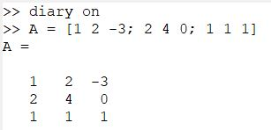
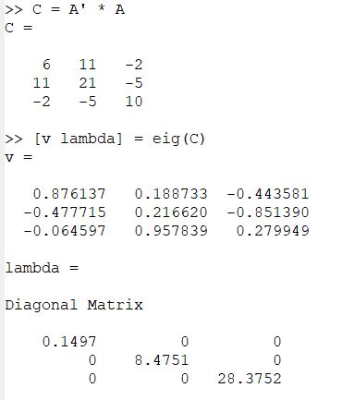
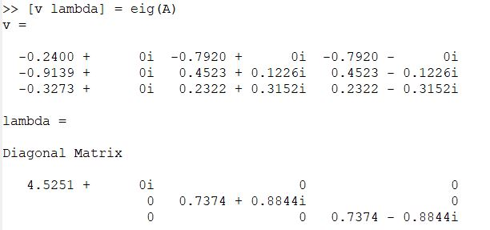
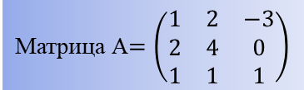
Выполнение работы
Собственные значения и собственные векторы
Матрица A$=\left(\begin{matrix}1 & 2 & −3 \\ 2 & 4 & 0 \\ 1 & 1 & 1\end{matrix}\right)$
Действительные собственные значения матрицы А
Собственные значения и собственные векторы матрицы А

Slide 4
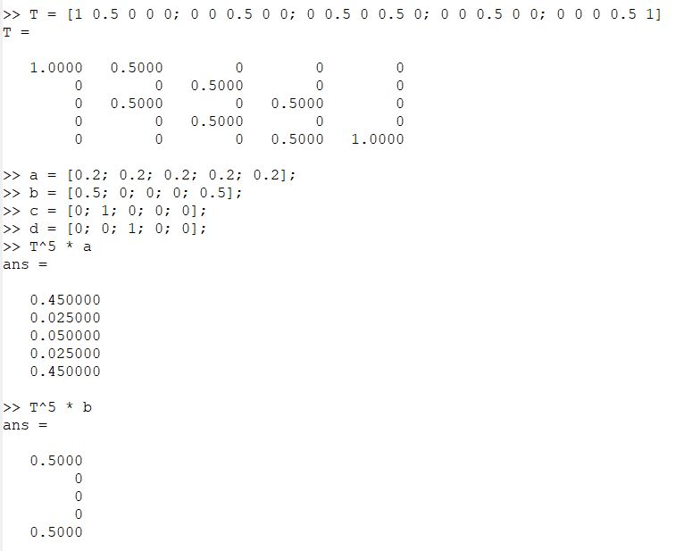
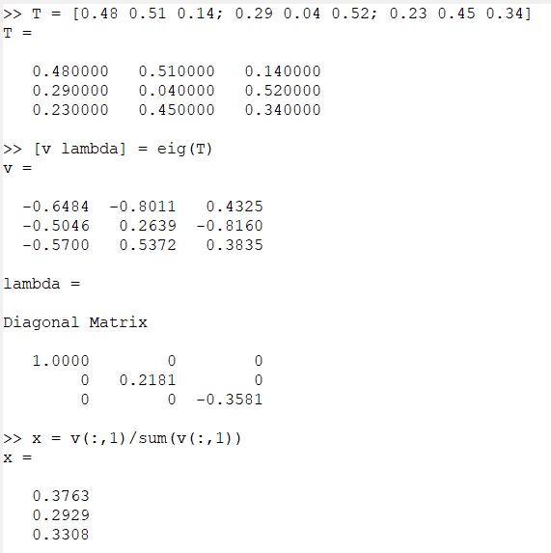
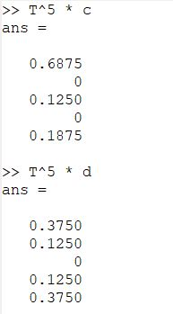
Выполнение работы
Марковские цепи. Случайное блуждание
Начальные вектора и нахождение вероятностей
Вектор равновесного состояния

Slide 5
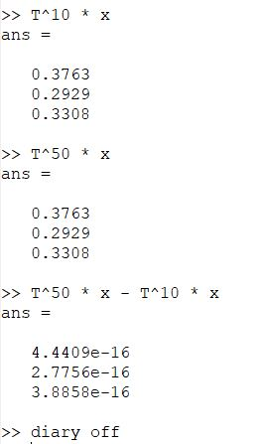
Выполнение работы
Проверка
Вывод
Таким образом, в ходе данной работы я ознакомилась с некоторыми операциями в среде Octave для работы с задачами на собственные значения и марковскими цепями.

